Slide 1

Разработка клиентских частей интернет-ресурсов
JavaScript. Массивы.
Методы массивов. Деструктуризация.
Рекурсия и стек. Глобальный объект.

Slide 2
Массивы

Slide 3

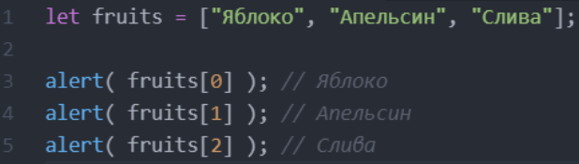
Объявление
Существует два варианта синтаксиса для создания пустого массива:
Практически всегда используется второй вариант синтаксиса.
В скобках можно указать начальные значения элементов:
Элементы массива нумеруются, начиная с нуля.
Можно получить элемент, указав его номер в квадратных скобках:

Slide 4
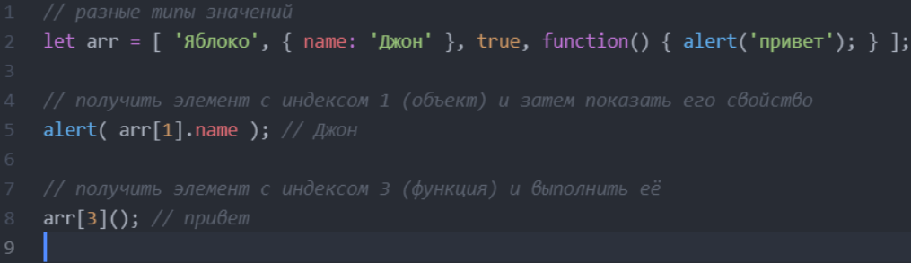
Объявление
Можно заменить элемент или добавить новый к существующему массиву:
В массиве могут храниться элементы любого типа. Например:

Slide 5
Методы pop/push, shift/unshift
Очередь – один из самых распространённых вариантов применения массива. В области компьютерных наук так называется упорядоченная коллекция элементов, поддерживающая два вида операций:
push добавляет элемент в конец.
shift удаляет элемент в начале, сдвигая очередь, так что второй элемент становится первым.
Массивы поддерживают обе операции.
Комментарий: например, очередь сообщений, которые надо показать на экране.
Существует и другой вариант применения для массивов – структура данных, называемая стек.
Она поддерживает два вида операций:
push добавляет элемент в конец.
pop удаляет последний элемент.

Slide 6
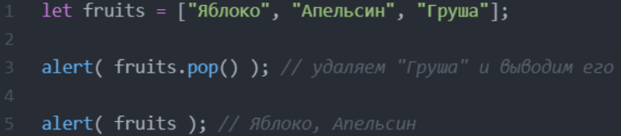
Методы, работающие с концом массива
pop
Удаляет последний элемент из массива и возвращает его.
И fruits.pop() и fruits.at(-1) возвращают последний элемент массива, но fruits.pop() также изменяет массив, удаляя его.

Slide 7
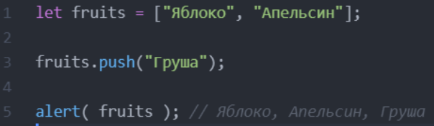
Методы, работающие с концом массива
push
Добавляет элемент в конец массива.
Вызов fruits.push(...) равнозначен fruits[fruits.length] = ....

Slide 8
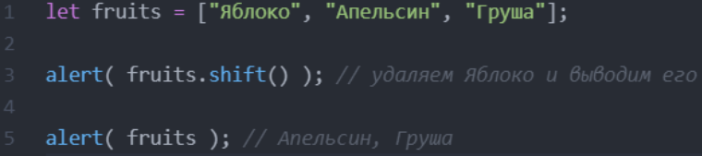
Методы, работающие с началом массива
shift
Удаляет из массива первый элемент и возвращает его.

Slide 9
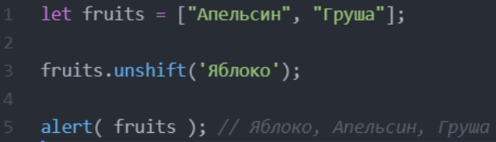
Методы, работающие с началом массива
unshift
Добавляет элемент в начало массива.

Slide 10
Эффективность
Методы push/pop выполняются быстро, а методы shift/unshift – медленно.
Например, операция shift должна выполнить 3 действия:
1. Удалить элемент с индексом 0.
2. Сдвинуть все элементы влево, заново пронумеровать их, заменив 1 на 0, 2 на 1 и т.д.
3. Обновить свойство length .
Чем больше элементов содержит массив, тем больше времени потребуется для того, чтобы их переместить, больше операций с памятью.
То же самое происходит с unshift: чтобы добавить элемент в начало массива, нам нужно сначала сдвинуть существующие элементы вправо, увеличивая их индексы.
push/pop не нужно ничего перемещать. Чтобы удалить элемент в конце массива, метод pop очищает индекс и уменьшает значение length.
Метод pop не требует перемещения, потому что остальные элементы остаются с теми же индексами. Именно поэтому он выполняется очень быстро.
Аналогично работает метод push.

Slide 11
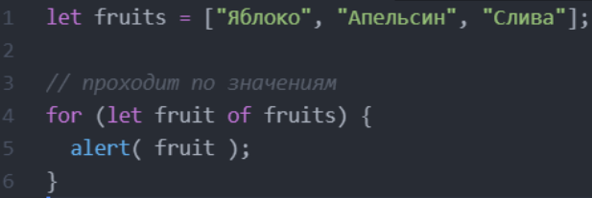
Перебор элементов
Одним из самых старых способов перебора элементов массива является цикл for по цифровым индексам, но для массивов возможен и другой вариант цикла, for..of.
Цикл for..of не предоставляет доступа к номеру текущего элемента, только к его значению, но в большинстве случаев этого достаточно.

Slide 12
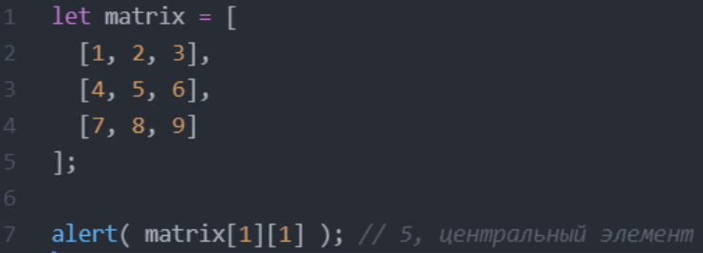
Многомерные массивы
Массивы могут содержать элементы, которые тоже являются массивами. Это можно использовать для создания многомерных массивов, например, для хранения матриц:

Slide 13
Методы массивов

Slide 14
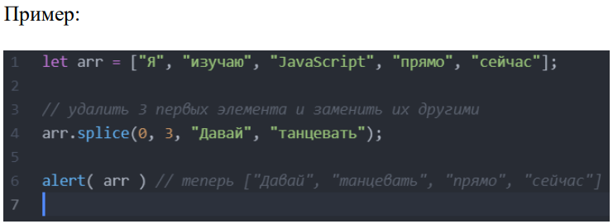
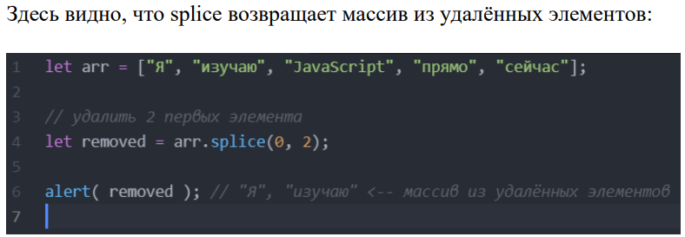
Методы массивов
Добавление/удаление элементов
Методы, которые добавляют и удаляют элементы из начала или конца:
arr.push(...items) – добавляет элементы в конец,
arr.pop() – извлекает элемент из конца,
arr.shift() – извлекает элемент из начала,
arr.unshift(...items) – добавляет элементы в начало.
Удаление элемента из массива
Метод arr.splice(str) – это универсальный «швейцарский нож» для работы с массивами. Умеет всё: добавлять, удалять и заменять элементы. Синтаксис:

Slide 15
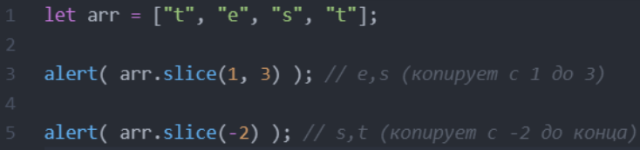
Метод arr.slice
Метод arr.slice используется для создания нового массива, содержащего выбранную часть исходного массива.
Синтаксис:
Можно вызвать slice и вообще без аргументов: arr.slice() создаёт копию массива arr. Это часто используют, чтобы создать копию массива для дальнейших преобразований, которые не должны менять исходный массив.

Slide 16

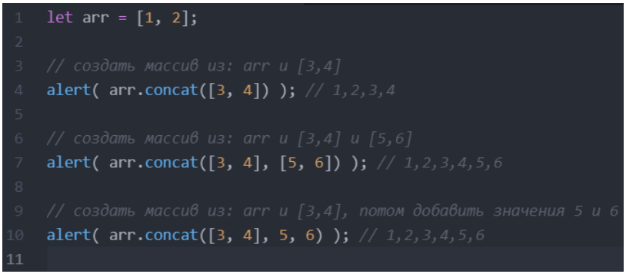
Метод arr.concat
Метод arr.concat создаёт новый массив, в который копирует данные из других массивов и дополнительные значения.
Синтаксис:
Он принимает любое количество аргументов, которые могут быть как массивами, так и простыми значениями. В результате мы получаем новый массив, включающий в себя элементы из arr, а также arg1, arg2 и т.д.

Slide 17

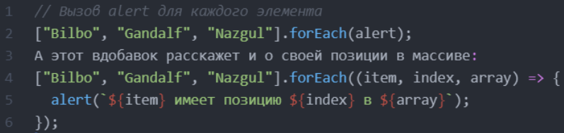
Метод arr.forEach
Метод arr.forEach позволяет запускать функцию для каждого элемента массива.
Синтаксис:
Например, этот код выведет на экран каждый элемент массива.
Результат функции (если она вообще что-то возвращает) отбрасывается и игнорируется.

Slide 18
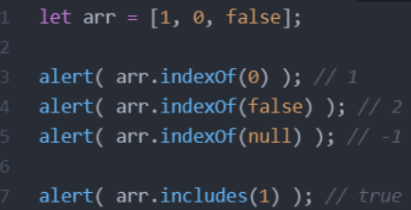
Поиск в массиве
indexOf/lastIndexOf и includes
Методы arr.indexOf, arr.lastIndexOf и arr.includes имеют одинаковый синтаксис и делают по сути то же самое, что и их строковые аналоги, но работают с элементами вместо символов:
arr.indexOf(item, from) ищет item, начиная с индекса from, и возвращает индекс, на котором был найден искомый элемент, в противном случае - 1.
arr.lastIndexOf(item, from) – то же самое, но ищет справа налево.
arr.includes(item, from) – ищет item, начиная с индекса from, и возвращает true, если поиск успешен.
Если нужно проверить наличие элемента, и нет необходимости знать его точный индекс, тогда предпочтительным является arr.includes. Кроме того, очень незначительным отличием includes является то, что он правильно обрабатывает NaN в отличие от indexOf/lastIndexOf:

Slide 19
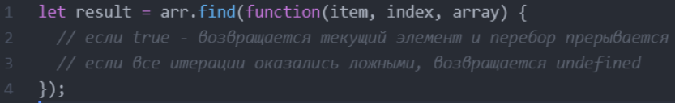
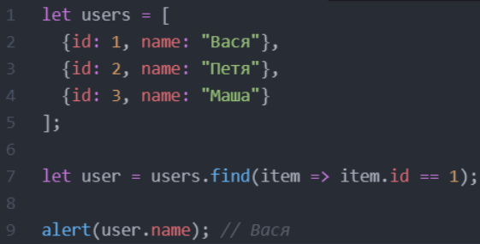
Поиск в массиве
find и findIndex
Функция вызывается по очереди для каждого элемента массива:
item – очередной элемент.
index – его индекс.
array – сам массив.
Например, есть массив пользователей, каждый из которых имеет поля id и name. Попробуем найти того, кто с id == 1:
Если функция возвращает true, поиск прерывается и возвращается item. Если ничего не найдено, возвращается undefined.
Метод arr.findIndex по сути то же самое, но возвращает индекс, на котором был найден элемент, а не сам элемент, и -1, если ничего не найдено.

Slide 20
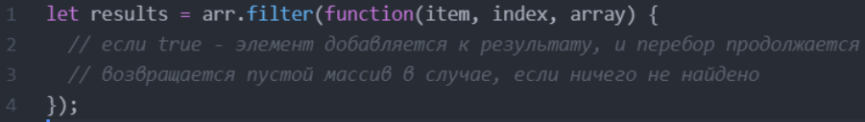
Метод arr.filter(fn)
Метод find ищет один (первый попавшийся) элемент, на котором функция-колбэк вернёт true. На тот случай, если найденных элементов может быть много, предусмотрен метод arr.filter(fn). Синтаксис этого метода схож с find, но filter возвращает массив из всех подходящих элементов.

Slide 21
Преобразование массива
Метод arr.map
Метод arr.map является одним из наиболее полезных и часто используемых. Он вызывает функцию для каждого элемента массива и возвращает массив результатов выполнения этой функции. Например, здесь преобразуется каждый элемент в его длину.

Slide 22
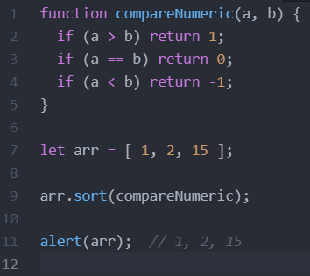
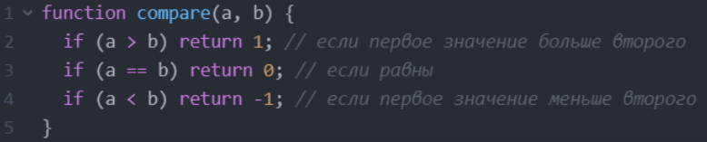
Преобразование массива
Метод sort(fn)
Вызов arr.sort() сортирует массив на месте, меняя в нём порядок элементов (сортирует элементы массива в порядке возрастания или убывания).
Он возвращает отсортированный массив, но обычно возвращаемое значение игнорируется, так как изменяется сам arr.
По умолчанию элементы сортируются как строки.
Буквально, элементы преобразуются в строки при сравнении. Для строк применяется лексикографический порядок. Чтобы использовать наш собственный порядок сортировки, нам нужно предоставить функцию в качестве аргумента arr.sort(). Функция должна для пары значений возвращать:

Slide 23
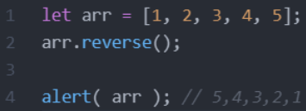
Преобразование массива
Метод arr.reverse
Метод arr.reverse меняет порядок элементов в arr на обратный.
Он также возвращает массив arr с изменённым порядком элементов.

Slide 24
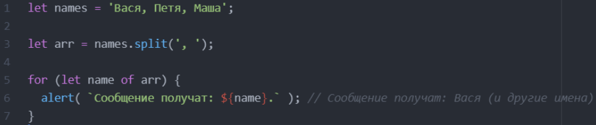

Преобразование массива
Методы split и join
Метод str.split(delim) разбивает строку на массив по заданному разделителю delim.
Вызов split(‘ ’) с пустым аргументом разбил бы строку на массив букв:

Slide 25
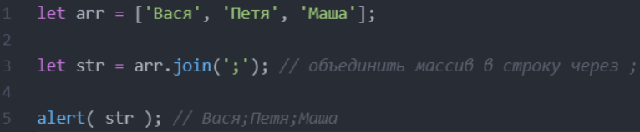
Преобразование массива
Методы split и join
Вызов arr.join(glue) делает в точности противоположное split. Он создаёт строку из элементов arr, вставляя glue между ними.

Slide 26


Преобразование массива
Array.isArray
Массивы не образуют отдельный тип языка. Они основаны на объектах. Поэтому typeof не может отличить простой объект от массива:
Однако массивы используются настолько часто, что для этого придумали специальный метод: Array.isArray(value), который используется для определения, является ли переданный аргумент массивом. Он возвращает true, если value массив, и false, если нет.

Slide 27
Деструктуризация

Slide 28
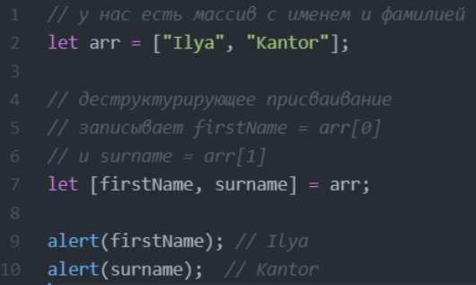

Деструктурирующее присваивание
Деструктурирующее присваивание – это специальный синтаксис, который позволяет «распаковать» массивы или объекты в несколько переменных, так как иногда они более удобны.
Деструктуризация также прекрасно работает со сложными функциями, которые имеют много параметров, значений по умолчанию и так далее.
Деструктуризация массива:

Slide 29
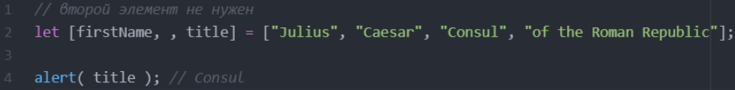
Деструктурирующее присваивание
Пропускайте элементы, используя запятые
Нежелательные элементы массива также могут быть отброшены с помощью дополнительной запятой:
В примере выше второй элемент массива пропускается, а третий присваивается переменной title, оставшиеся элементы массива также пропускаются (так как для них нет переменных).

Slide 30
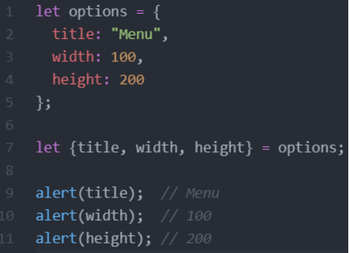
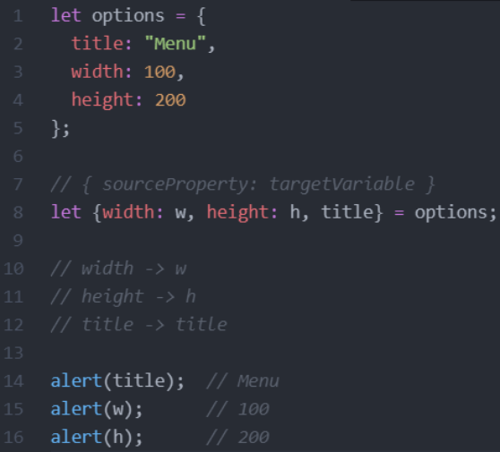
Деструктуризация объекта
Деструктурирующее присваивание также работает с объектами.
Синтаксис:
Есть существующий объект с правой стороны, который мы хотим разделить на переменные. Левая сторона содержит «шаблон» для соответствующих свойств. В простом случае это список названий переменных в {...}.

Slide 31
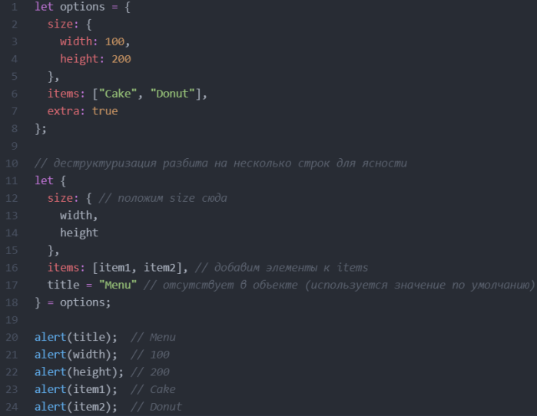
Вложенная деструктуризация
Если объект или массив содержит другие вложенные объекты или массивы, то мы можем использовать более сложные шаблоны с левой стороны, чтобы извлечь более глубокие свойства. В приведённом ниже коде options хранит другой объект в свойстве size и массив в свойстве items. Шаблон в левой части присваивания имеет такую же структуру, чтобы извлечь данные из них:
Весь объект options, кроме свойства extra, которое в левой части отсутствует, присваивается в соответствующие переменные:
В итоге есть width, height, item1, item2 и title со значением по умолчанию.
Заметим, что переменные для size и items отсутствуют, так как мы взяли сразу их содержимое.

Slide 32
Рекурсия и стек

Slide 33
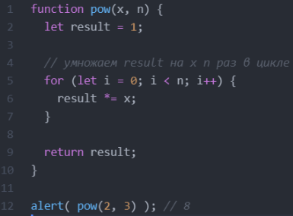
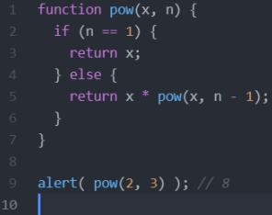
Рекурсия и стек
Рекурсия – это приём программирования, полезный в ситуациях, когда задача может быть естественно разделена на несколько аналогичных, но более простых задач. В процессе выполнения задачи в теле функции могут быть вызваны другие функции для выполнения подзадач. Частный случай подвызова – когда функция вызывает сама себя. Это как раз и называется рекурсией.
При вызове рекурсивной функции каждый новый вызов добавляется в стек вызовов, который представляет собой структуру данных, используемую для хранения вызовов функций и их контекстов выполнения во время выполнения программы. Когда функция завершается, ее контекст выполнения удаляется из стека. Если стек переполняется, это может привести к ошибке переполнения стека ("stack overflow" error).
В качестве первого примера напишем функцию pow(x, n), которая возводит x в натуральную степень n. Иначе говоря, умножает x на само себя n раз.
Итеративный способ: цикл for
Рекурсивный способ: упрощение задачи и вызов функцией самой себя

Slide 34
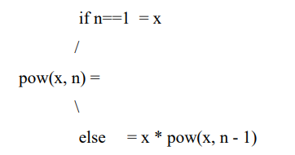
Рекурсия и стек
Когда функция pow(x, n) вызывается, исполнение делится на две ветви:
Если n == 1, тогда всё просто. Эта ветвь называется базой рекурсии, потому что сразу же приводит к очевидному результату: pow(x, 1) равно x.
Мы можем представить pow(x, n) в виде: x * pow(x, n - 1). Что в математике записывается как: x n = x * xn-1 . Эта ветвь – шаг рекурсии: мы сводим задачу к более простому действию (умножение на x) и более простой аналогичной задаче (pow с меньшим n). Последующие шаги упрощают задачу всё больше и больше, пока n не достигает 1.
Итак, рекурсию используют, когда вычисление функции можно свести к её более простому вызову, а его – к ещё более простому и так далее, пока значение не станет очевидно. Рекурсивное решение задачи обычно короче, чем итеративное.

Slide 35
Глобальный объект

Slide 36
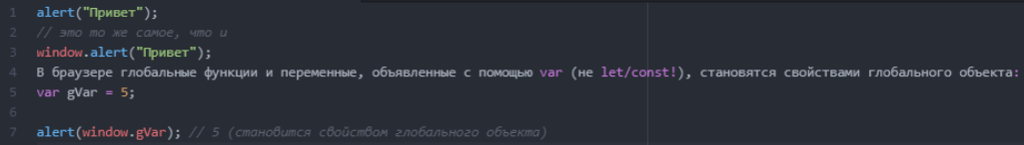
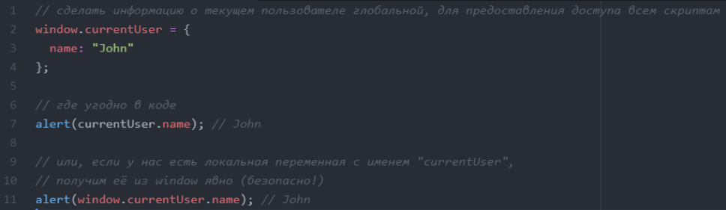
Глобальный объект
Глобальный объект предоставляет переменные и функции, доступные в любом месте программы.
Ко всем свойствам глобального объекта можно обращаться напрямую:
В современных проектах, использующих JavaScript-модули, такого не происходит. Если свойство настолько важное, что вы хотите сделать его доступным для всей программы, запишите его в глобальный объект напрямую:
При этом обычно не рекомендуется использовать глобальные переменные. Дизайн кода, при котором функция получает входные параметры и выдаёт определённый результат, чище, надёжнее и удобнее для тестирования, чем когда используются внешние, а тем более глобальные переменные.

Slide 37
СПАСИБО ЗА ВНИМАНИЕ!

